Slide 1

Kvalita vnitřního prostředí budovy
Vysoká škola technická a ekonomická v Českých Budějovicích
Ústav technicko-technologický
České Budějovice, červen 2020
Autor: Bc. Kamila Hadrbolcová
Vedoucí práce: Ing. Michal Kraus, Ph.D.
Oponent: Ing. Jiří Kostohryz
Oponent: prof. Ing. Ingrid Juhásová Šenitková, CSc.

Slide 2
Cíl práce
Cílem práce je posoudit a zhodnotit hygienu a kvalitu vnitřního prostředí ve vybraných vnitřních prostorách, analyzovat stavebně-technické a technologické řešení budovy v souladu s koncepcí navrhování zdravých budov a jejich prostředí. V práci bude proveden návrh provozu budovy z hlediska hygieny a vnímané kvality vzduchu. V práci se předpokládá monitoring in-situ vnitřního prostředí budovy pomocí multifunkčního měřicího přístroje pro analýzu kvality vnitřního prostředí a komfortu (Testo 480 + příslušenství).

Slide 3
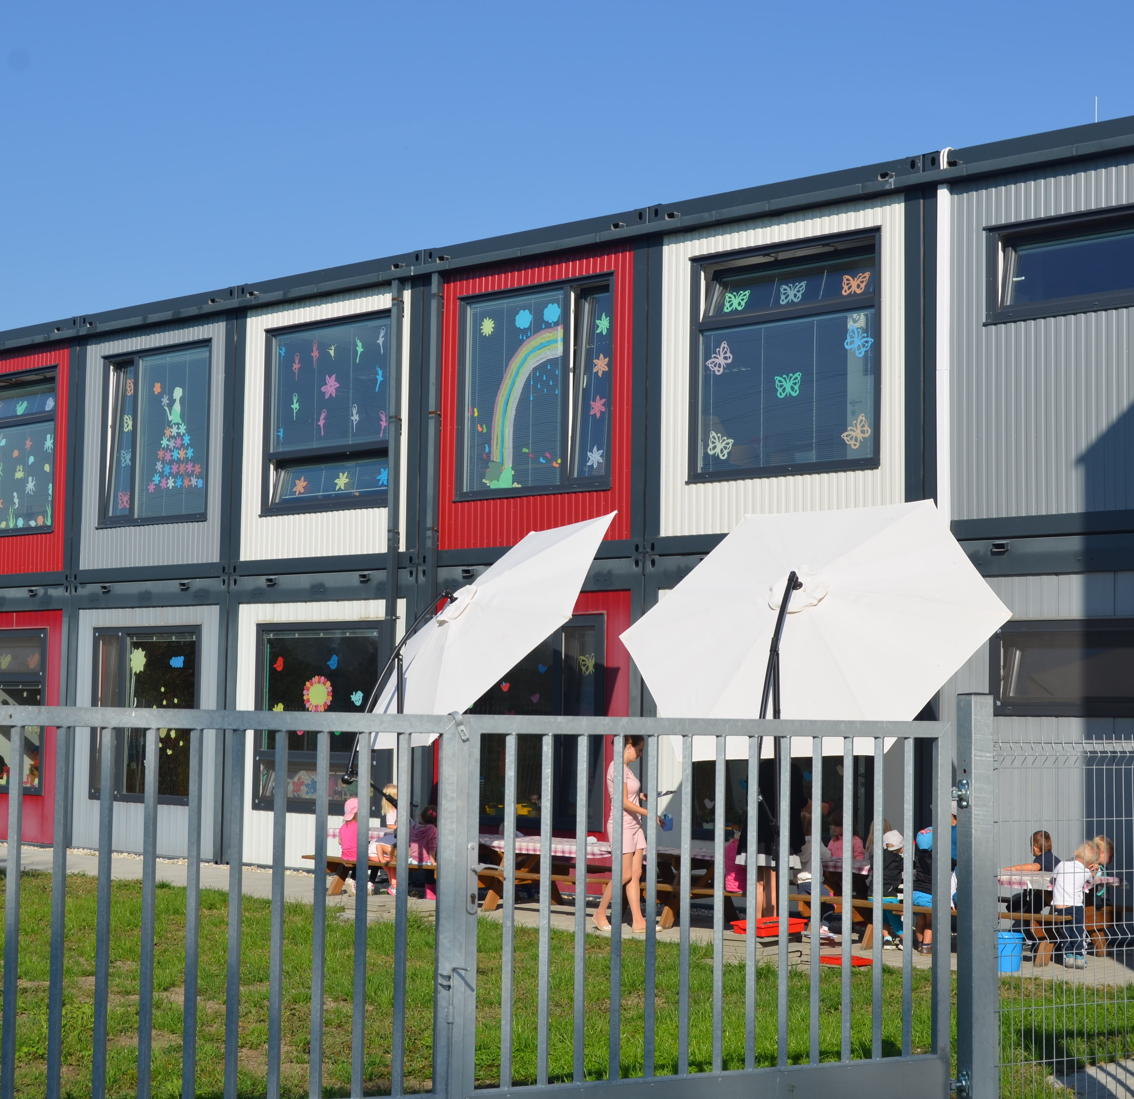
Seznámení s řešeným objektem
Mateřská škola VŠTE
2 třídy se zázemím pro zaměstnance
Provoz zahájen 2014
Nástavba druhého podlaží 2018
Modulový buňkový systém
Obr.: Jižní pohled na mateřskou školu
Zdroj: VŠTE – Projektové a inovační centrum

Slide 4
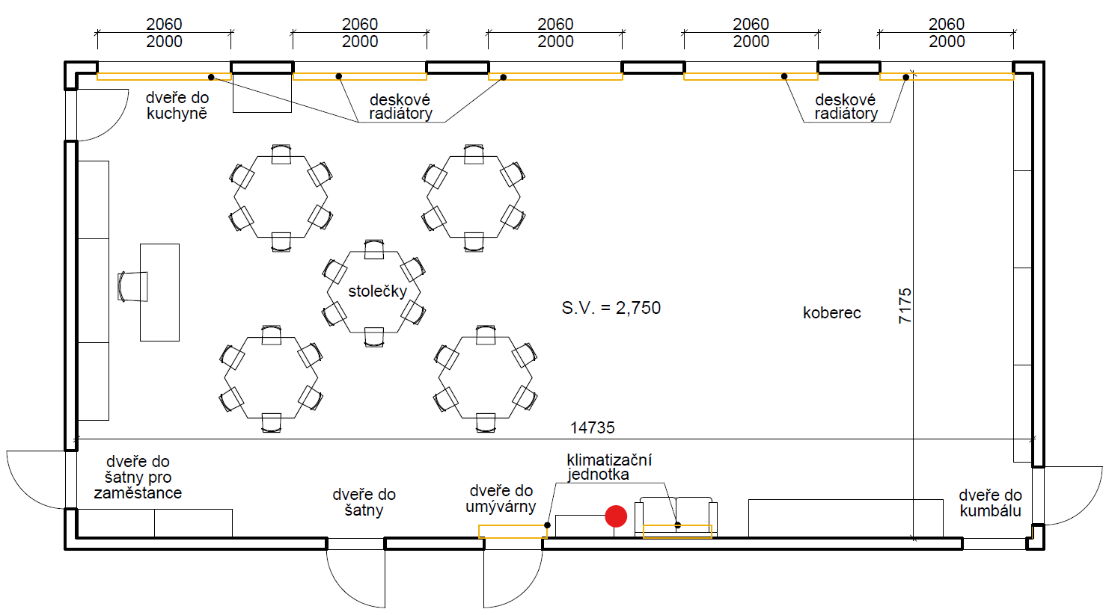
Zkoumané vnitřní prostředí
Rozměry tříd – 14,735 x 7,175 m
Světlá výška tříd – 2,750 m
Objem tříd – 290,74 m³
Okna – 5x
Umístění měřicího přístroje
Obr.: schéma tříd
Zdroj: vlastní

Slide 5
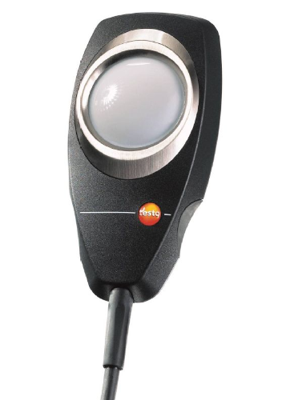
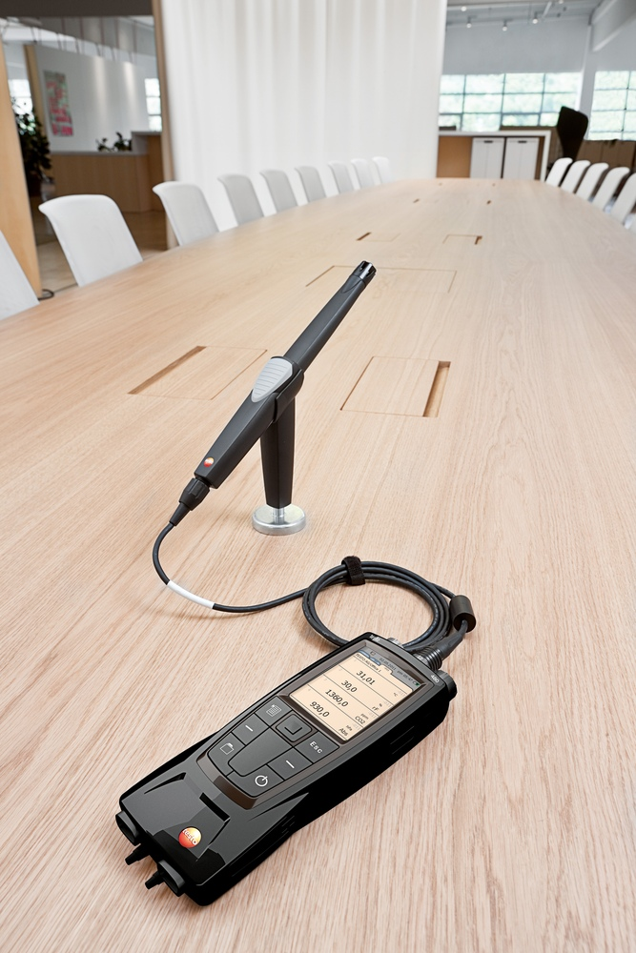
Použité metody
Měřicí přístroj Testo 480
  Sonda IAQ
  Sonda pro měření intenzity osvětlení
Software Easy Climate
Tabulkový procesor – Microsoft Excel
Obr.: Sonda na měření intenzity osvětlení
Zdroj: www.testo.com
Obr.: měřicí přístroj a sonda IAQ
Zdroj: www.tzb-info.cz

Slide 6
Zjišťované hodnoty
Koncentrace CO₂ [ppm]
Relativní vlhkost [%]
Teplota [°C]
Osvětlení [lx]
Zdroj: vlastní

Slide 7
Naměřené hodnoty – Koncentrace CO₂
Nevyhovující koncentrace CO₂
Překročení max. koncentrace CO₂
Zdroj: vlastní

Slide 8
Naměřené hodnoty – Intenzita osvětlení
Nevyhovující nízké hodnoty intenzity osvětlení
Zdroj: vlastní

Slide 9
Naměřené hodnoty – Relativní vlhkost
Nevyhovující suché prostředí
Velmi suché prostředí
Zdroj: vlastní

Slide 10
Naměřené hodnoty – Teplota
Nevyhovující teplé prostředí
Příliš teplé prostředí
Zdroj: vlastní

Slide 11
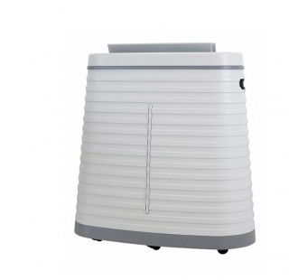
Návrhy opatření – tepelně-vlhkostní mikroklima
Využití klimatizačních jednotek
Úprava procesu větrání
  Intenzity a frekvence
Zvýšení vlhkosti ve třídách
  Parní zvlhčovač
  Ultrazvukový zvlhčovač
  Zvlhčovač s přirozeným odparem
  Využití rostlin a odpařovačů vody na radiátoru
Obr.: zvlhčovač s přirozeným odparem AirTek international Corp.
Zdroj: www.vzdusin.cz

Slide 12
Návrhy opatření – odérové mikroklima
Využití klimatizačních jednotek
Úprava procesu větrání
  Intenzity a frekvence

Slide 13

Návrhy opatření – světelné mikroklima
Zintenzivnění sledování potřeb osvětlení/zastínění
Obr.: Typy soustav oken
Zdroj: vlastní

Slide 14
Závěr
Omezené možnosti měření
  Relativně vysoké teploty po celou zimu
  COVID 19
Cíl byl splněn

Slide 15
Doplňující dotazy – vedoucí práce
Ing. Michal Kraus, Ph.D.
V práci je zmíněna zkratka SBS, co přesně tato zkratka znamená?
Pokuste se blíže charakterizovat případně odhadnout, stavebně konstrukční řešení daného objektu a použitých vnitřních materiálů v kontextu kvality vnitřního prostředí.
Jak ovlivňují rostliny kvalitu vnitřního prostředí?

Slide 16
Doplňující dotazy – oponent práce prof. Ing. Ingrid Juhásová Šenitková, CSc.
Vo väzbe na výsledky merania vysvetlite relatívnu vlhkosť, absolútnu vlhkosť a entalpiu.
Ako je reálne možné optimalizovať tepelno-vlhkostný stav hodnoteného prostredia?

Slide 17
Doplňující dotazy – oponent práce
Ing. Jiří Kostohryz
Popiš na HX diagramu co znamená, kde najdeme, v jakých jednotkách:
  Relativní vlhkost, absolutní vlhkost, entalpie, teplota, rosný bod, teplota suchého teploměru, teplota mokrého teploměru, ohřev, adiabatické zvlhčování, parní zvlhčování, chlazení, kde se na diagramu nachází ideální bytové prostředí
Vysvětlit, jak lze instalované klima jednotky dovybavit funkcí zvlhčování vzduchu. Pokud je to nemožné, vysvětli, jak by to bylo možné, znázornit na Hx diagramu (výpočet nuceného větrání spolu se zvlhčovací jednotkou).
Znázorni/spočítej jakou tepelnou ztrátu znamená úplná výměna vzduchu v dané třídě (výchozí podmínky -10°C venku) a jakou vlhkost při 21°C bude mít.

Slide 18
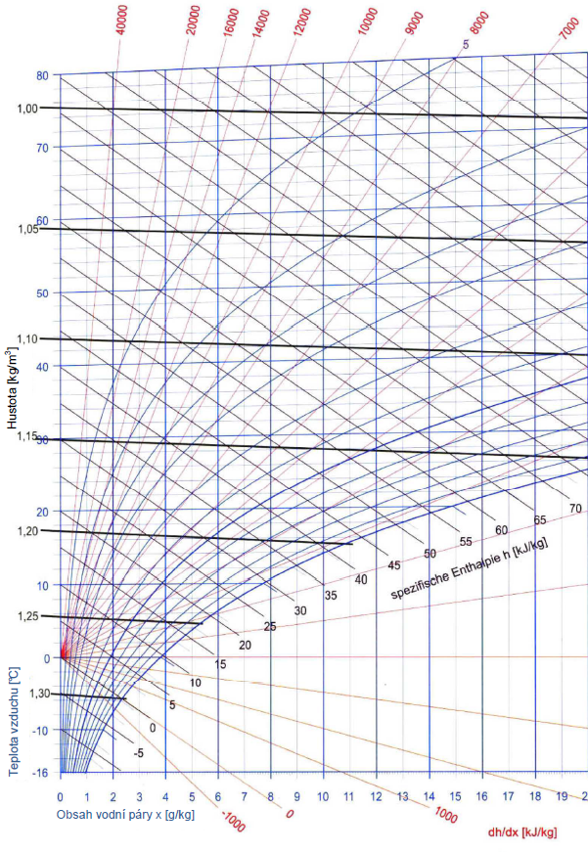
Hx diagram
Relativní vlhkost
Absolutní vlhkost
Entalpie
Teplota
Rosný bod
Teplota suchého teploměru
Teplota mokrého teploměru
Ohřev
Adiabatické zvlhčování
Parní zvlhčování
Chlazení
Ideální bytové prostředí

Slide 19
Děkuji za pozornost

